Slide 1




Slide 2
Coûts élevés d'expédition
1
l'impact environnemental
2
PROBLEME
Risques de perte ou de dommage des colis
3
Difficulté à trouver des voyageurs fiables
4
Manque de flexibilité des services d'expédition
5

Slide 3
tarifs compétitifs
1
Un suivi en temps réelle par une système de géolocalisation
2
SOLUTION
Un système de vérification approfondi des voyageurs
3
une communauté de voyageurs fiables
4
une flexibilité totale aux expéditeurs
5

Slide 4
BUSNESS MODEL

Slide 5
VALIDATION CONCEPT

Slide 6
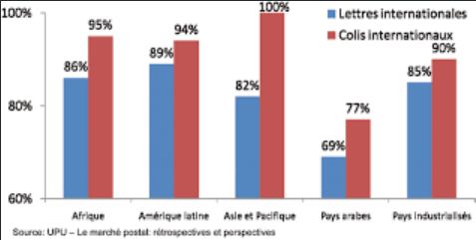
ETUDE DU MARCHÉ
Taille du marché : 1,5 milliard de dollars en 2022
Nombre de personnes : 100 millions d'utilisateurs actifs
Taux de croissance : 20 % par ans
Le marché de l'envoi de colis collaboratif par les voyageurs répond à ces besoins. Il permet aux voyageurs d'envoyer leurs colis à moindre coût et de manière plus durable. Ce marché est encore en développement, mais il a le potentiel de croître de manière significative au cours des prochaines années.

Slide 7




Prix Compétitif
CONCURRENCE (MAPPING)
Temps de disponibilité limiter
Rapide Express
Accessible à tout moment
Prix plus élevés

Slide 8
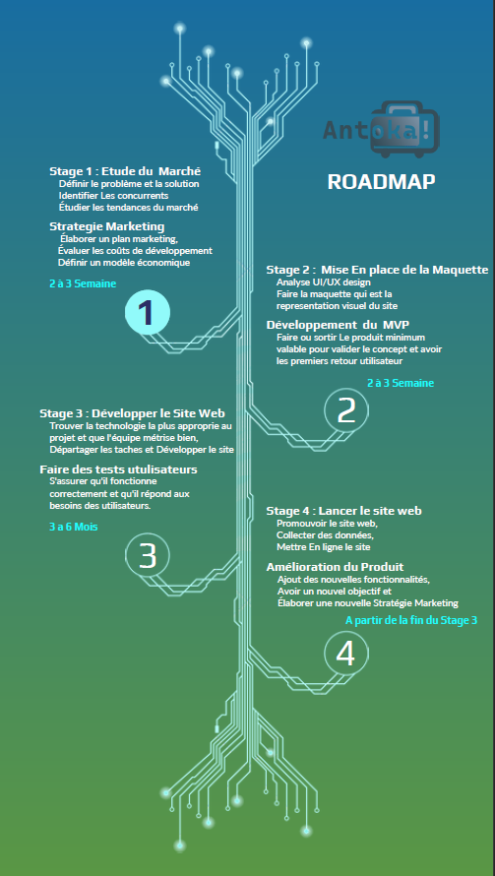
NOS
ROADMAP

Slide 9






NOS
Florent RASOLOFOBARY
Développeur et spécialiste en Géolocalisation
Mahalahatse RAILALA
Développeur Backend cote serveurs
Sebastien MARUIS
Développeur Backend
Alida ANDRIAMPANARY
Développeur front et s’est occuper du marketing
Ifanantenana jeannot RAKOTONDRABE
Développeur CMS et front
Juvaldo Wisman MILIA
Porteur de projet
Et designer et développeur Backend
EQUIPES

Slide 10
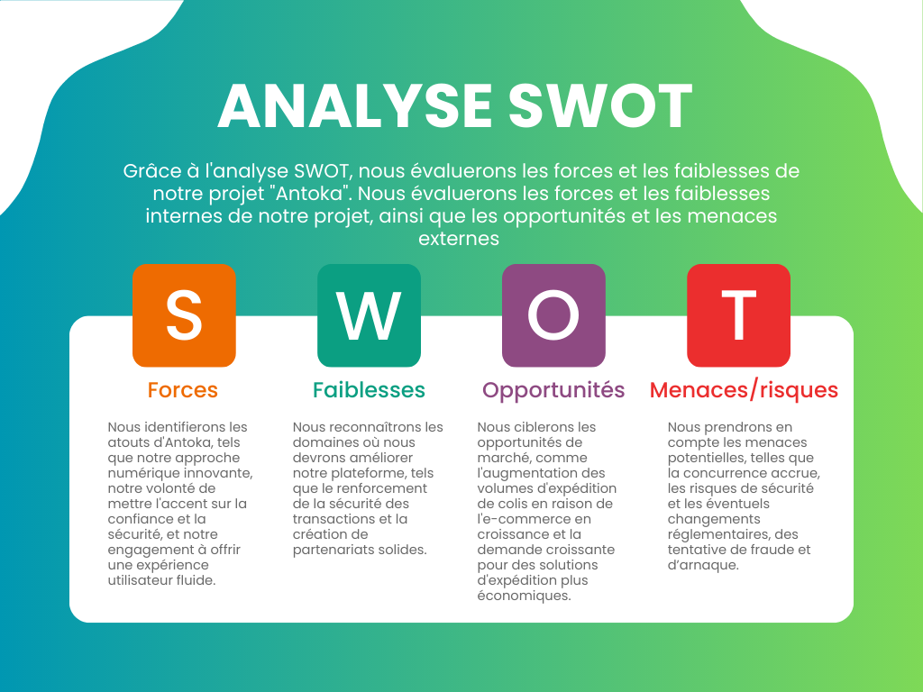
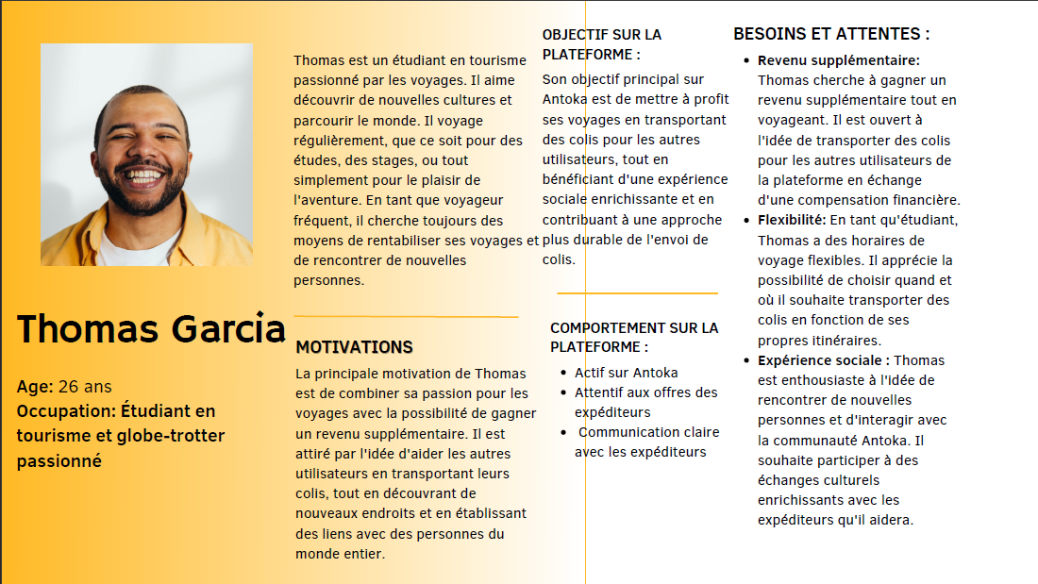
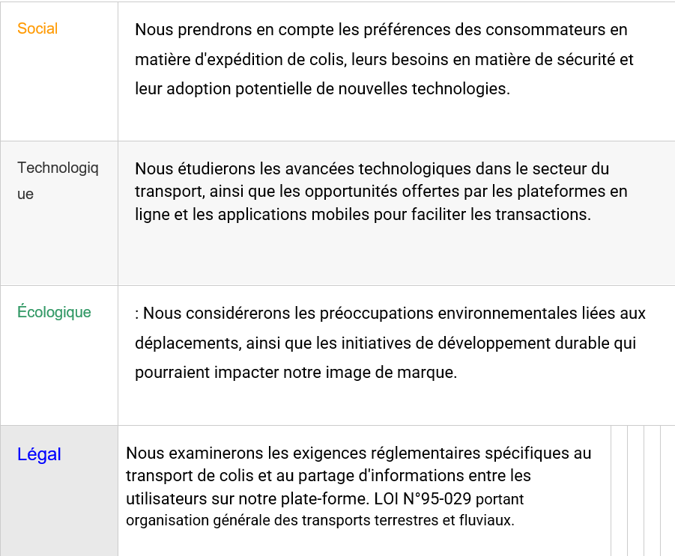
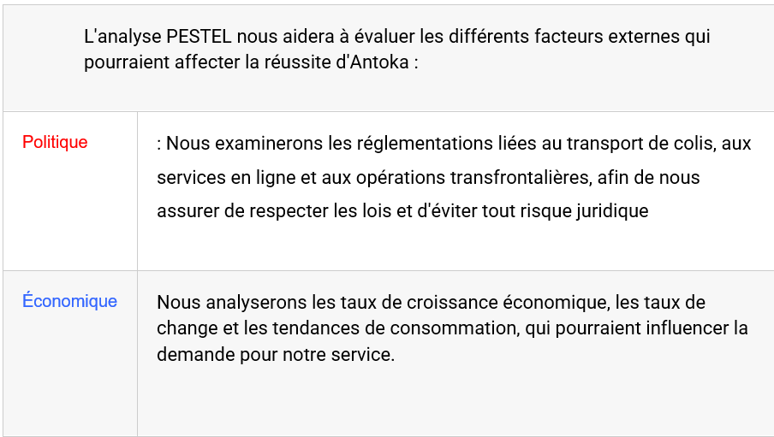
Sensibilisation
1
Acquisition d'utilisateurs
2
STRATEGIE MARKETING
Engagement communautaire
3
PESTEL
SWOT
PERSONA

Slide 11
La solidarité en mouvement.
Ensemble,
rendons l'envoi
de colis plus
simple.

